Slide 1
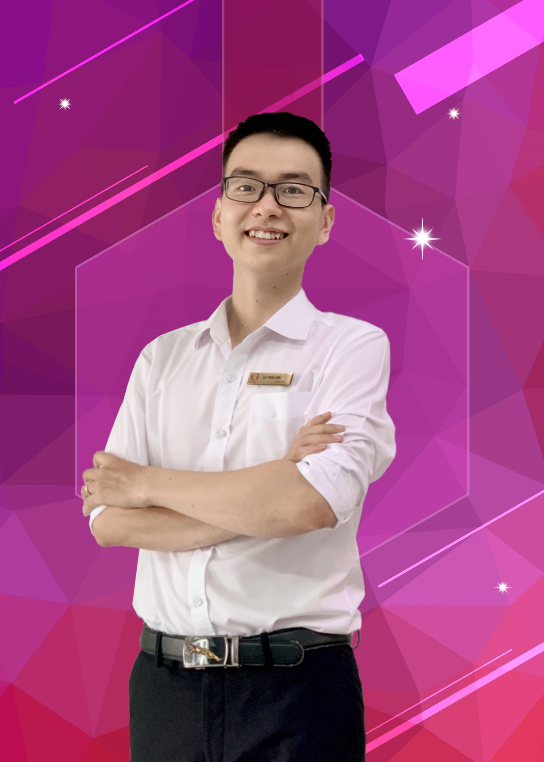
LÊ TRẦN SƠN
KINH NGHIỆM LÀM VIỆC
2014 - 2015
Kỹ Thuật Viên
HỒ SƠ
Làm việc tại công ty TNHH thương mại và dịch vụ quảng cáo Ngôi Sao Lạ
Name
Lê Trần Sơn
Date of birth
29.06.1992
2018 - 2020
Giáo Viên Tiếng Nhật.
Dạy tiếng Nhật tại trung tâm Nhật Ngữ Việt – SSE chi nhánh Đà Nẵng
Address
203 Huỳnh Ngọc Huệ, Hoà Khê, Thanh Khê, Đà Nẵng
Phone
0886 727 428
Email
letranson1992@gmail.com
HỌC TẬP
2010 - 2014
Aptech Education
Lập Trình Viên Quốc Tế.
Học ngành lập trình viên quốc tế với chứng chỉ ACCP i7
2015 - 2018
NAGASAKI INFORMATION BUSINESS COLLEGE
Học tiếng Nhật tại trường Nhật ngữ NAGASAKI INFORMATION BUSINESS COLLEGE.
KỸ NĂNG
TIẾNG NHẬT
Tin học văn phòng
Làm việc nhóm
Tiếng Anh
Nghe
Nói
Đọc

